Slide 1

EDZÉSTÁMOGATÓ RENDSZER KÜZDŐSPORTOKHOZ
Kolozsi Norbert U95726

Slide 2
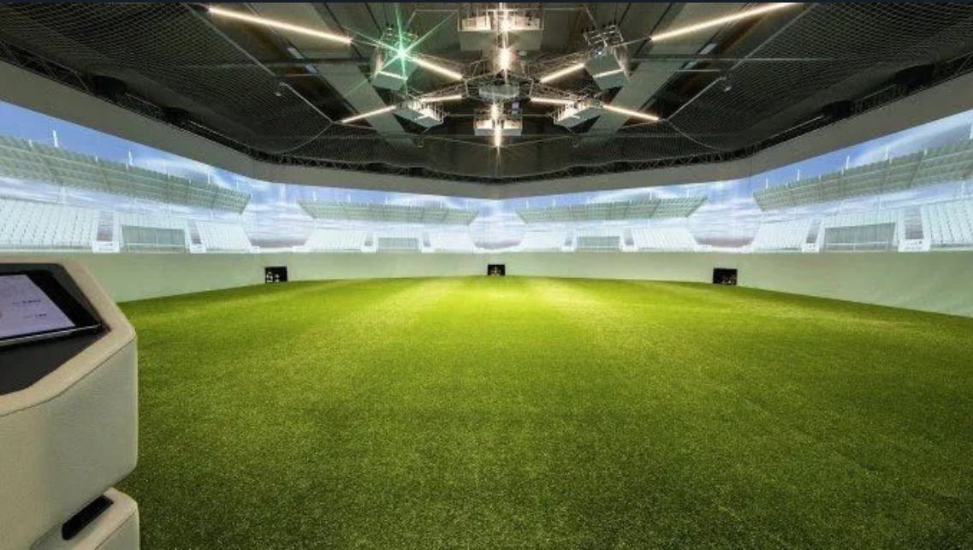
Technológiai újítások a sportban
Gólvonal technológia
VAR
Skill.lab
Footbonaut
Harcművészet?

Slide 3
Rendszer Célja
Adatgyűjtés a sportolókról
Reakcióidő csökkentése
Koordináció javítása
Kombinációk betanítása
Modularitás
Mobilitás

Slide 4
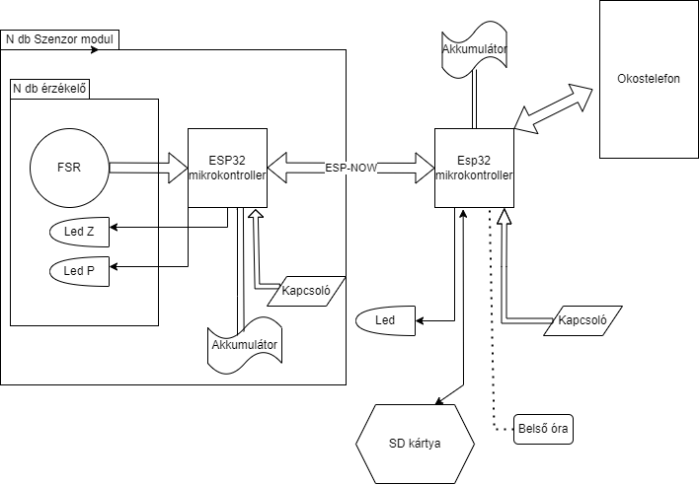
Rendszer felépítése

Slide 5
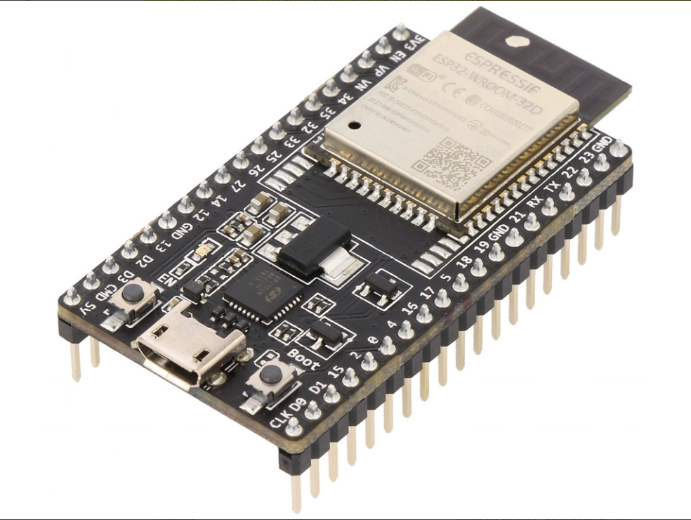
ESP32
Mikrokontroller
Olcsó, de sok beépített funkció
BLE + WIFI
Arduino IDE

Slide 6
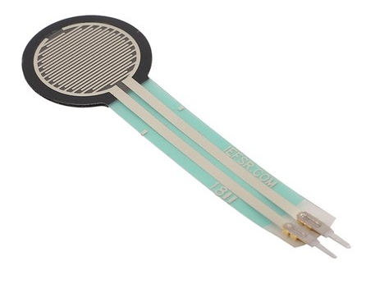
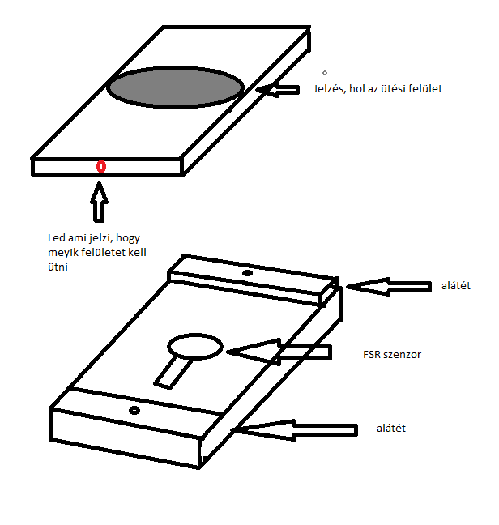
FSR (Force Sensitive Resistor)

Slide 7
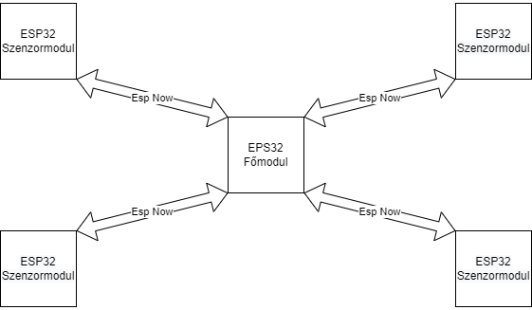
ESP-NOW
Wireless
Peer-peer
2.4GHz
Maximum 250byte-nyi adat
Master Slave kapcsolat
Események alapján

Slide 8

Bluetooth
BLE
UHF-en dolgozik
Kis táv + kis adat
Service-k és Characteristics
UUID

Slide 9
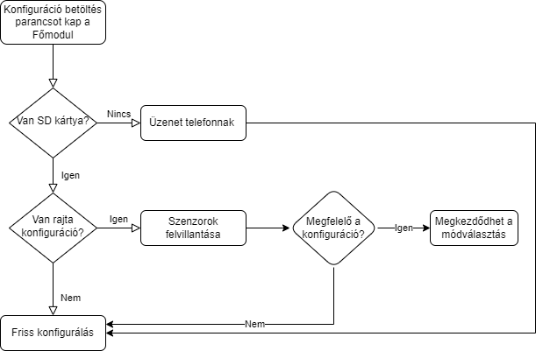
Konfigurálás
Telefon → Főmodul
Főmodul → Szenzormodul(ok)
Főmodul → SD kártya
Betölthető előző konfiguráció is

Slide 10
2 Fő Funkció
Véletlen kombináció
  Telefon → Főmodul (hány db?)
  Mennyi idő alatt
  Hány hiba
Adott kombináció
  Telefon → Főmodul (kombináció)
  Mennyi idő/kombináció

Slide 11
Fejlesztés ütemterve
2022 tavasz:
  ESP32 modulok kapcsolódnak
  Beégetett értékekkel működik
2022 nyara:
  ESP32 ←→ Telefon kapcsolat
  Szoftverfejlesztés kész
2023 ősz:
  Extra hardver (állvány létrehozása)
  Dokumentálás befejezése

Slide 12
Várom a kérdéseket

Slide 13
Köszönöm a figyelmet!

